Slide 1

第三章 简单电力网络的计算和分析
第一节 电力线路和变压器的运行状况的计算和分析
第二节 辐射形和环形网络中的潮流分布
第三节 配电网潮流计算的特点
第四节 电力网络潮流的调整控制

Slide 2
本章要求
理解章节中的一些基本概念，熟练掌握线路和变压器中的电压降落、功率损耗的计算方法，掌握电能损耗的计算方法。
重点：线路与变压器单一元件潮流分析；辐射形、环形、两端供电网中功率分布和电压分布的计算方法。
难点：辐射形、环形、两端供电网中功率分布和电压分布的计算方法。
对书中例3-3的分析过程的理解。

Slide 3
概述
一、电力系统稳态分析的目的
潮流计算
电力系统稳态：指系统正常的、相对静止的运行状态。
潮流计算是根据给定的网络结构和运行条件，通过电压、功率平衡方程，求出整个网络的运行状态，包括各母线的电压、网络中的功率分布以及功率损耗等等。

Slide 4
概述
二、电力系统潮流计算的目的
1.确定电力系统的运行方式；
  2.检查系统中的各元件是否过压或过载；
  3.为电力系统继电保护的整定提供依据；
  4.为电力系统的稳定计算提供初值；
  5.为电力系统规划和经济运行提供分析的基础。
  因此，电力系统的潮流计算是电力系统中一项最基本的计算，其既有一定的独立的实际意义，又是研究其它问题的基础。

Slide 5
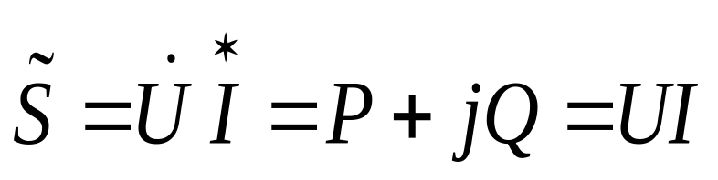
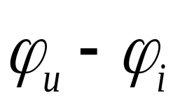
复功率的符号说明：
取
滞后功率因数
为正，感性无功
负荷
运行时，所吸取的无功功率
超前功率因数
为负，容性无功
滞后功率因数
为正，感性无功
发电机
运行时，所发出的无功功率
超前功率因数
为负，容性无功

Slide 6
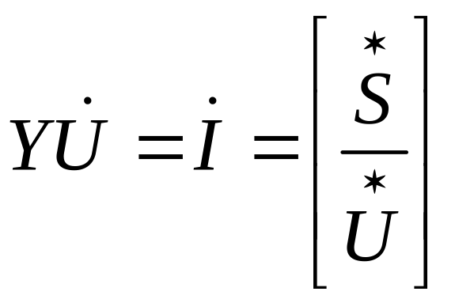
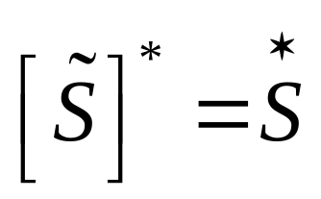
概述
电力系统稳态中的运行变量与时间无关，描述其特性的是代数方程。
三、潮流计算
潮流计算的数学模型：

Slide 7
电力网络特性计算所需的原始数据：
概述
用户变电所的负荷功率及其容量
电源的供电电压和枢纽变电所的母线电压
绘制等值电路所需的各元件参数和相互之间的关联、关系等等。

Slide 8
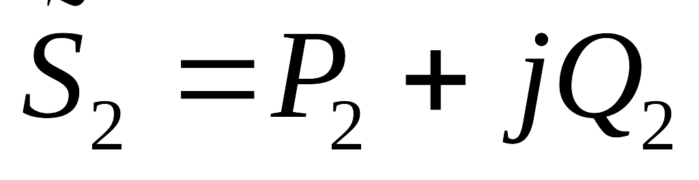
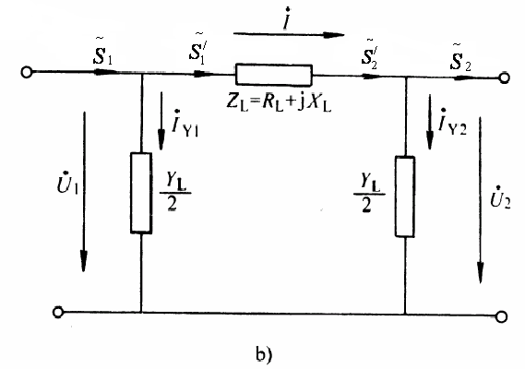

第一节 简单电力线路和变压器的分析和计算
一、电力线路运行状况的计算
已知条件为：末端电压U2，末端功率
以及线路参数。求解线路中的功率损耗和始端电
压和功率。
电压降落
电压降落是指线路
始端与末端电压的
相量差。

Slide 9
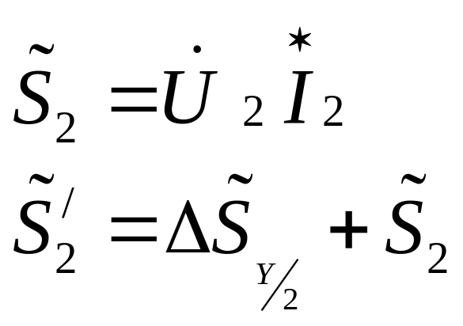
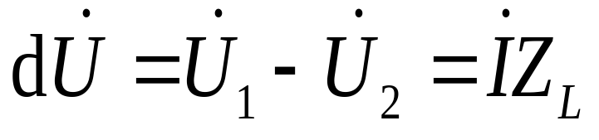
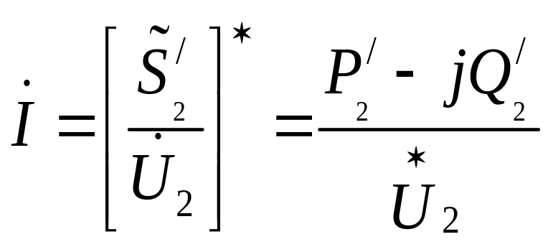
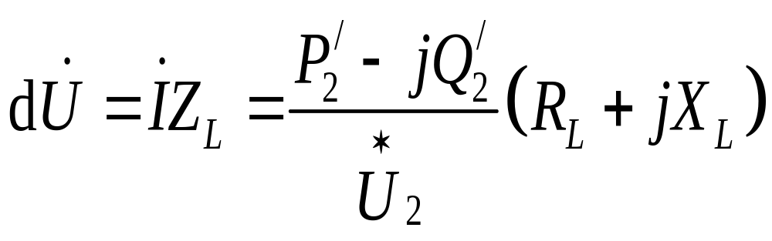
1）电压降落

Slide 10
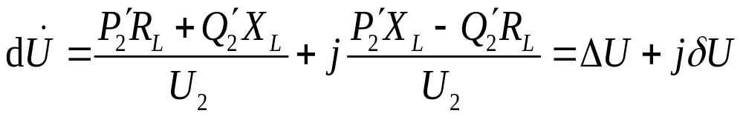
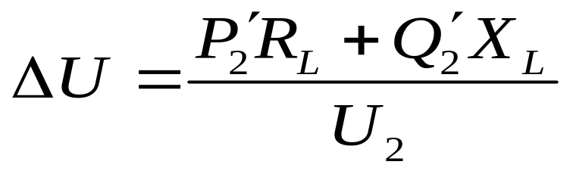
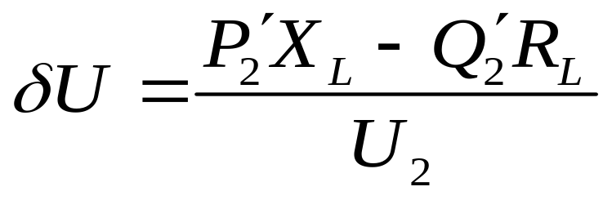
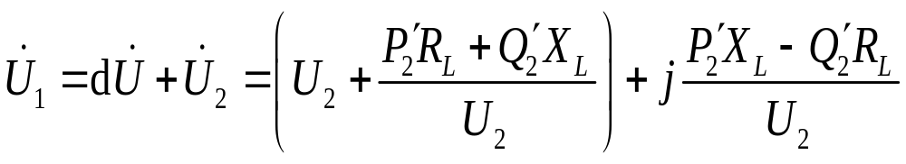
-----电压降落的纵分量
-----电压降落的横分量
始端电压：

Slide 11

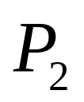
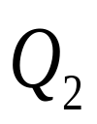
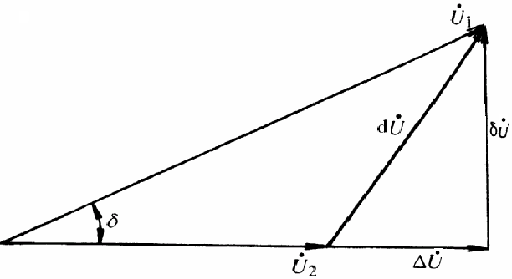
以 为参考向量，已知 、 ：

Slide 12
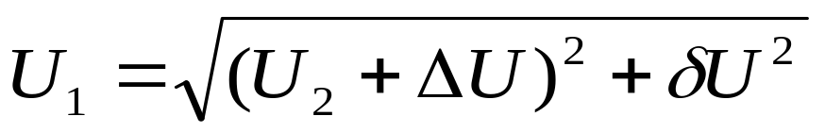
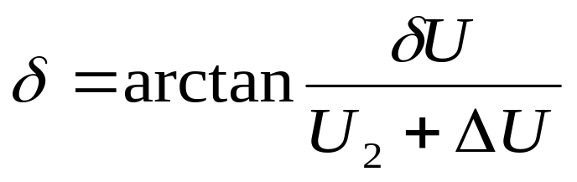
电压降落的计算
始端电压幅值：
始末端电压相位差：

Slide 13
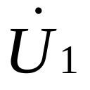
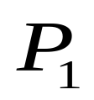
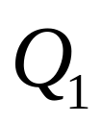
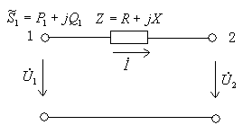
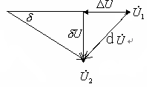
若已知条件改为：始端电压 ，始端功率S₁=P₁+jQ₁，以及线路参数。求解线路中的功率损耗和末端电压和功率。
以 为参考向量，已知 、 ：

Slide 14
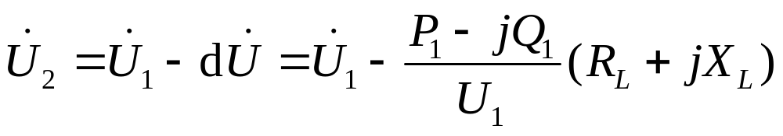
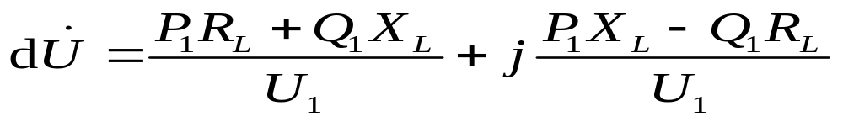
电压降落的计算

Slide 15
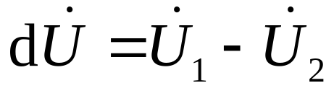
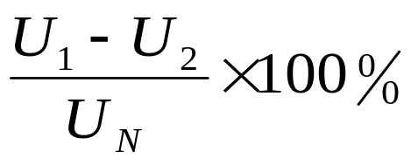
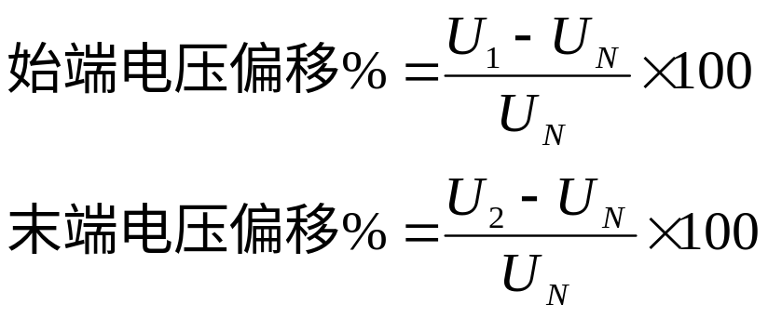
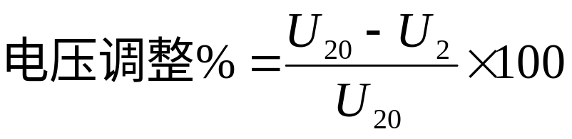
2. 电压质量指标
1) 电压降落：指线路始末两
端电压的相量差。相量
2) 电压损耗：指线路始末两
端电压的数值差。
以百分值表示：标量
电压偏移：指线路始端或末
端电压与线路额定电压的数
值差。以百分值表示： 标量
4) 电压调整：指线路末端空载与负载时电压的数值差。以百分值表示： 标量

Slide 16
3.线路中的功率损耗计算

Slide 17
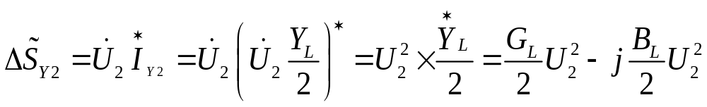
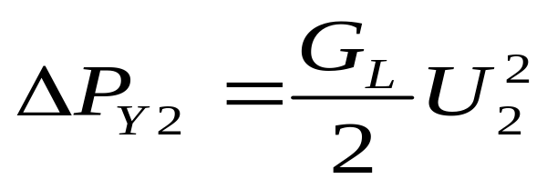
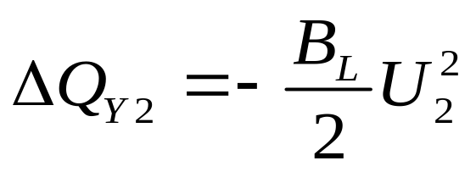
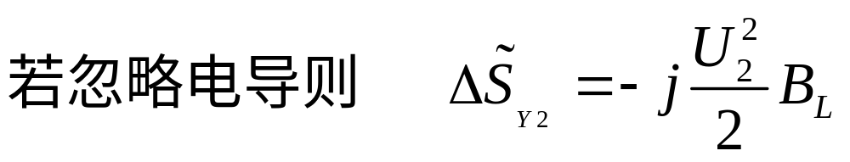
1）线路末端导纳支路上的吸收的功率

Slide 18
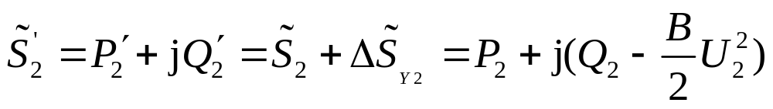
2）线路串联阻抗支路末端上的功率

Slide 19
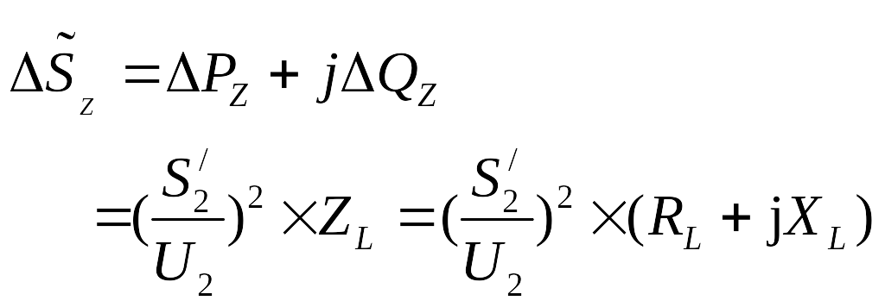
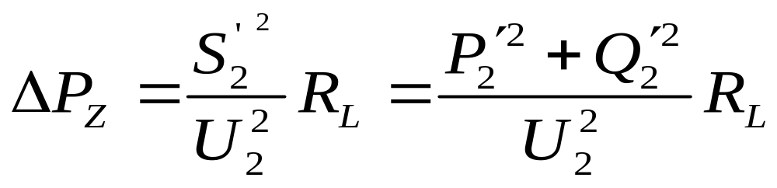
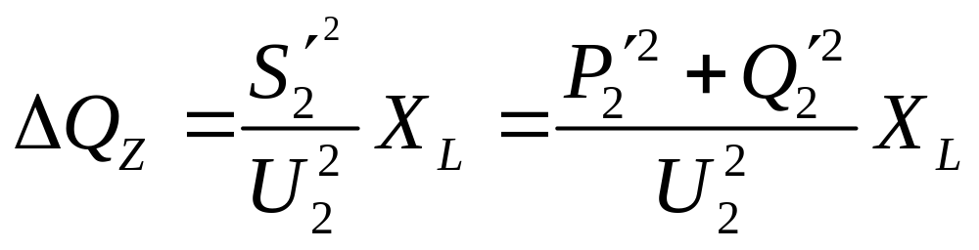
3）线路串联阻抗支路中的功率损耗

Slide 20
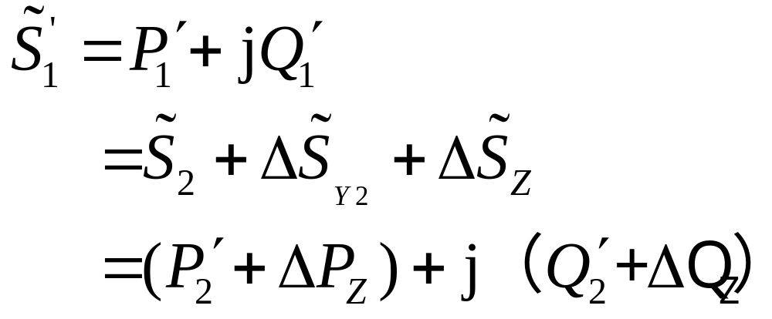
4) 线路串联阻抗支路始端的功率

Slide 21
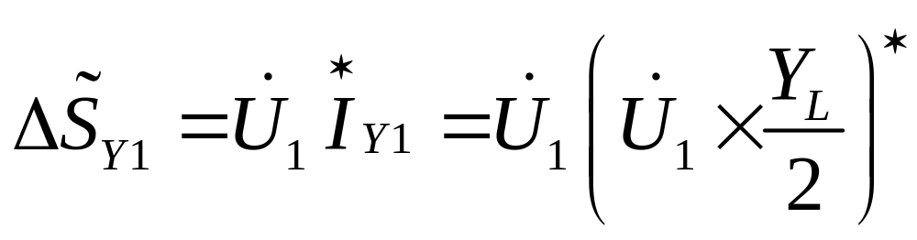
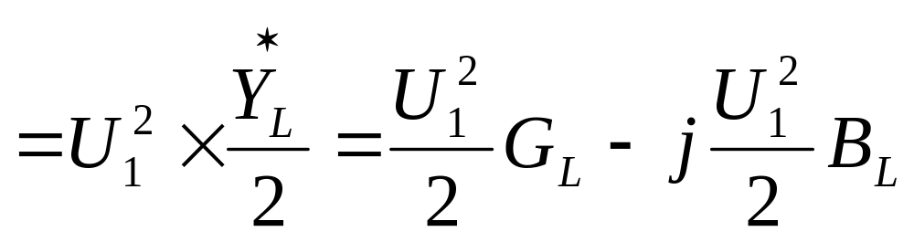
5）线路始端导纳支路上的损耗

Slide 22
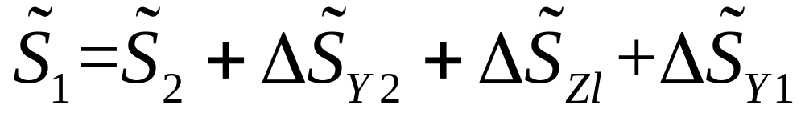
6）线路始端的功率

Slide 23
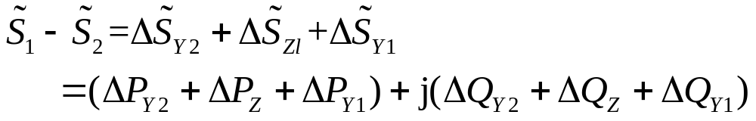
7）线路总功率损耗

Slide 24
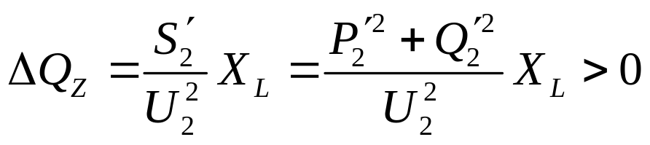
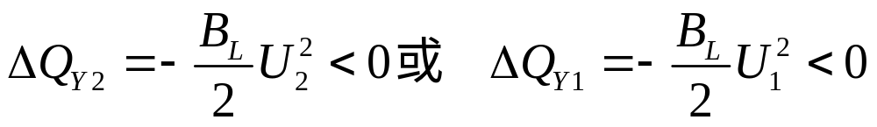
由以上计算中可知
说明串联阻抗支路中总是消耗感性无功功率
由于B>0,说明并联支路中消耗的是容性无功功
率，或者说它们发出感性的无功功率，起抵消说消
耗的感性无功功率△Q_{Z}的作用。
至于整个线路是消耗还是发出无功功率决定于
△Q_{Y2} +△Q_{Y1} 与△Q_{Z}之间的差。

Slide 25
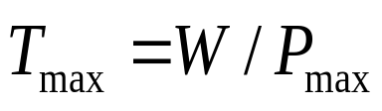
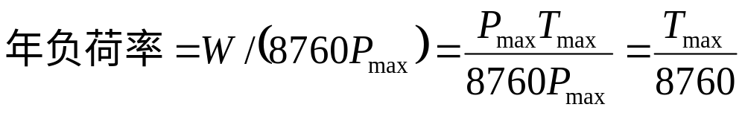
4. 电力线路上的电能损耗
1）最大负荷利用小时数Tmax：指一年中负荷消费的电能W除以一年中的最大负荷Pmax，即：
2）年负荷率：一年中负荷消费的电能W除以一年中的最大负荷Pmax与8760h的乘积，即：
3）年负荷损耗率：全年电能损耗除以最大负荷时的功率损耗与8760h的乘积，即：

Slide 26
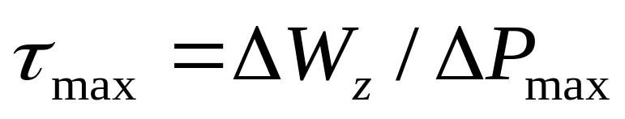
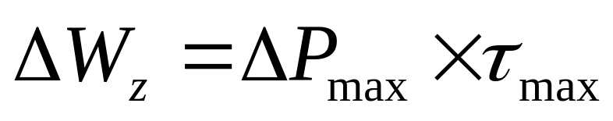
最大负荷损耗时间：全年电能损耗除以功率损耗，即：
求取线路全年电能损耗的方法就有以下两个：
根据最大负荷损耗率计算：
根据最大负荷损耗时间计算：

Slide 27


5.电能经济指标
1) 输电效率：指线路末端输出有功功率与线路始端输入有功功率的比值，以百分数表示：
2) 线损率或网损率：线路上损耗的电能与线路始端输入的电能的比值。

Slide 28
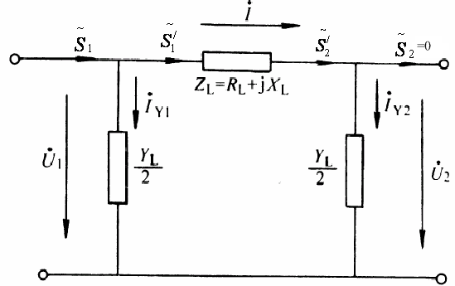



二、电力线路运行状况的分析
1. 空载

Slide 29




假设忽略电阻R_{L},则有
末端电压可能高于始端，即产生电压过高现象。
电压损耗与线长度平方成正比。

Slide 30







二、电力线路运行状况的分析
2. 有载：与发电机极限图相类似。见p79
末端仅有无功负荷 时：
容性
A
感性
Q₂变，而 不变，因此 沿直线QQ移动。

Slide 31






末端仅有有功负荷 时：
P₂变，而 不变，因此 沿直线PP移动。

Slide 32

末端同时含有有功负荷和无功负荷时：

Slide 33


电力线路的末端功率圆图：
虚线P₂P₂：
虚线Q₂Q₂：
虚线 :
虚线S₂S₂:

Slide 34



3. 输电线路的传输功率极限
一个很自然的问题是，一条输电线路能够传输的有功功率到底有没有限制，传输功率极限是多少。假定线路等值电路中的电阻为零，并且不计及两端的并联导纳，在此情况下，有
令线路始端电压为
比较上述两式的虚部，可得出

Slide 35



在忽略电阻的情况下，线路始末端的有功功率相等，于是得到线路的传输功率与两端电压的大小及其相位差 之间的关系为
当两端电压一定时，P与 成正弦函数关系，最
大传输功率在 时出现。
有功功率一般是由电压相位相对超前的一端向电
压相位相对滞后的一端传递（相当于相位差大于
零）。

Slide 36
由以上分析可知
输电线路的最大传输功率与两端电压乘积成正比，而与线路的电抗成反比。
增加始末端电压可以提高线路的传输功率极限，但是由于受到设备绝缘等因素的限制，其最高电压通常不允许超过一定的允许值，除非提高线路的电压等级，采用更高一级的额定电压。
减少线路的电抗比提高电压等级容易和经济得多。其中，线路采用分裂导线便是减少的措施之一，另一个措施是在线路上串联电容器，用电容器 的容抗来补偿线路的一部分感抗。

Slide 37

4. 输电线路功率与电压之间的定性关系
对于线路传输的无功功率，忽略电压降的横分量，并忽略线路的电阻时有
可见，线路传输的无功功率与线路两端电压差即电压损耗成正比。而且无功功率一般由电压高的一端向电压低的一端流动。如果要增加线路始端送到末端的无功功率，需要设法提高始端电压或降低末端电压。那么增加线路流过的无功势必造成两端电压损耗增大。

Slide 38
重要结论：PQ解耦特性和潮流流向
在输电系统，特别是超高压输电系统中，
由于线路和变压器的电阻远小于电抗，其结
果使得有功功率与两端电压相位差之间，无
功功率与电压损耗之间呈比较紧密的关系，
而有功功率与电压损耗之间、无功功率与电
压相位差之间的关系较弱。

Slide 39

重要结论：PQ解耦特性和潮流流向
在高压输电网中：
线路（变压器）两端电压幅值差△U，主要是由输送Q产生（或△U是传输Q的条件），Q从U高的节点流向U低的节点，V-Q强解耦，V-P弱解耦。
线路（变压器）两端电压相位差 ，主要是由
输送P产生（或 是传送P的条件），P从 超前节点流向 滞后节点， －P强耦合， －Q弱耦合。

Slide 40

三、变压器运行状况的计算
1.电压降落：
公式类似于电力线路的。

Slide 41



2.串联阻抗上的功率损耗：

Slide 42

3. 变压器串联阻抗支路始端的功率
第一节 简单电力线路和变压器的分析和计算

Slide 43

第一节 简单电力线路和变压器的分析和计算
4.导纳上的功率损耗 :
注意：
变压器励磁支路与线路导纳支路的无功功率的符号相反。

Slide 44

第一节 简单电力线路和变压器的分析和计算
5.变压器始端的功率

Slide 45


如不必求取变压器内部的电压降落，可不制定变压器的等值电路而直接由制造厂提供的实验数据计算其功率损耗。（给定末端的电压和功率），适用于变电所中变压器。
（还可对应
下标为1）
取近似U₁=U₂=U_{N}
（还可对应下标为1）

Slide 46
三、变压器运行状况的计算
第一节 简单电力线路和变压器的分析和计算
4.几个概念：
1.等值电源功率
2.等值负荷功率
3.节点注入功率
4.运算（电源）功率
5.运算负荷（功率）

Slide 47


节点注入功率:将发电厂负荷侧母线和变电站电源侧母线看作是节点时，等值电源功率和等值负荷功率称之为节点注入功率，与之对应的电流为注入电流。两者以流入网络为正。
运算（电源）功率或运算负荷（功率）：将变电所或发电厂母线上所连线路对地电纳中无功功率的一半并入等值电源功率或等值负荷功率中后得到的功率。

Slide 48
三、变压器运行状况的计算
第一节 简单电力线路和变压器的分析和计算
发电厂的变压器的导纳支路通常放在低压侧
（电源侧）。

Slide 49

三、变压器运行状况的计算
第一节 简单电力线路和变压器的分析和计算

Slide 50



第二节 辐射形和环形网络中的潮流分布
1.功率的计算
电力网络的功率损耗由各元件等值电路中不接地支路阻抗损耗和接地支路导纳损耗构成。
a.阻抗损耗
b.导纳损耗
输电线
变压器

Slide 51

第二节 辐射形和环形网络中的潮流分布
2.电压的计算
当功率通过元件阻抗（Z=R+jX）时，产生电压降落
注意：要分清楚从受电端计算还是从送电端计算。

Slide 52
由以上分析计算可得到以下结论
有功功率损耗伴随着电能损耗，从而使电力系统
一次能源消耗量增加。
对于无功功率损耗虽然并不直接引起电能损耗，
但无功功率需要由发电机和无功补偿设备提供，
从而也增大了它们的容量和所需的费用。
当无功功率流过线路和变压器时，使总电流增大，因而增大了电阻的有功功率损耗。
不希望系统中无功功率远距离输送，希望通过用
户提高功率因数，无功功率分层控制，就地平衡。

Slide 53
线路等值电抗消耗的无功：与负荷平方成正比。
对地等值电纳发出的无功：充电功率，与所加电压平方成正比，与通过负荷无直接关系。
轻载时，线路消耗很少的无功，甚至发出无功。对于超高压线路，可能引起线路末端电压升高，导致设备绝缘损坏，故线路末端常设并联电抗器，在线路空载或轻载时抵消充电功率，避免
线路上出现过电压。

Slide 54
第二节 辐射形和环形网络中的潮流分布
一、 辐射形网络中的潮流分布
辐射形电网的特点：线路有明确的始端和末端。
辐射形电网的分析计算：利用已知的负荷、节点电压求取未知节点电压、线路功率分布、功率损耗及始端输出功率。
按已知条件的不同，一般可以分为两种：
1.已知末端功率、电压：根据前述方法，从末端逐级往上推算。
2.已知末端功率、始端电压：迭代法计算。

Slide 55


第二节 辐射形和环形网络中的潮流分布
一、 辐射形网络中的潮流分布

Slide 56
辐射形网络单端供电方式
1、已知同一端电压和功率及元件参数。如已知U₂(或U₁)和S₂(或S₁)以及元件参数。求解各未知节点电压、各元件流过的电流或功率。
计算步骤：
根据网络接线图以及各元件参数计算等值电路，并将等
值电路简化。一般归算至高压侧。
2) 根据已知的负荷功率和网络额定电压，从受电端推算到
送电端，逐一近似计算各元件的功率损耗，求出各节点
的注入和流出的功率，从而得到始端功率和电压及电力
网络的功率、电压分布。

Slide 57





举例计算已知同一点电压和功率的潮流分布
已知末端的功率 、末端电压为 。
计算步骤如下：
1) 变压器串联支路首端的功率

Slide 58





2) 变压器原边绕组电压
设以 为参考相量，则
3) 注入变压器的功率
4) 线路串联支路末端的功率

Slide 59





5) 输电线路的功率损耗以及串联支路首端功率
输电线路的功率损耗
串联支路首端功率
6) 发电厂高压母线电压
7) 发电厂高压母线输入系统的功率
为线路串联支路功率加线路始端的充电功率

Slide 60
2、已知不同端的电压和功率（一般情况已知末端功率和始端电压）及元件参数，求解各未知节点电压、元件流过的电流或功率。
计算步骤：
1）根据网络接线图以及各元件参数计算等值电路，并将等 值电路简化。一般归算至高压侧。
2）根据已知的末端负荷功率和网络额定电压，从受电端推算到送电端，逐一近似计算个元件的功率损耗，求出各节点的注入和流出功率，从而得到电力网络的功率分布（不考虑电压降）
3）根据已知的始端电压及电力网络的功率分布，计算各节点电压。

Slide 61







一、 辐射形网络中的潮流分布
2、举例计算已知不同端的电压和功率的潮流分布
已知末端负荷功率 和发电厂高压母线电压 ，求 和 及发电厂高压母线发出的功率。
1）先设末端负荷点的电压为网络额定电压 (归算至高压侧的额定电压），由末端向始端推算出近似的功率分布，在推算过程中，近似认为网络中没有电压降，且各处电压均等于 （除 ）。
a）变压器串联支路始端的功率

Slide 62




b) 注入变压器的功率
c) 线路串联支路末端的功率
d) 输电线路的功率损耗
e) 串联支路首端功率

Slide 63




f) 发电厂高压母线输入系统的功率
为线路串联支路功率加线路始端的充电功率
2) 由已知的始端电压及求得的近似功率分布，
从始端向末端进行电压分布计算
a）已知
b) 由

Slide 64

注意：
求出的负荷侧电压 是低压侧归算到高压侧的值。要得到变压器低压侧的实际电压，必须用变比 把其归算到低压侧。
第二步只计算功率分布，第三步只计算电压分布，因此，这是一种近似计算方法，若要计算结果达到精度要求，可反复上列步骤，形成一种迭代算法，直到精度满足要求为止。只是在迭代计算中，第二步不再用额定电压，而用在上次计算中得到的各点电压近似值，重新按步骤2计算各阻抗、导纳支路上功率损耗，以求得较准确的电源功率。
对于干线式和链式的开环网络进行潮流计算时，就要用到运算负荷和运算功率对网络进行简化。如书中P88例题3－3

Slide 65

第二节 辐射形和环形网络中的潮流分布
二、 环形网络中的潮流分布
1. 最简单的单一环网功率分布，由一个电源供电。P92

Slide 66
第二节 辐射形和环形网络中的潮流分布
二、 环形网络中的潮流分布
第一步：将单一环网等值电路简化为只有线路阻抗的简化等
值电路。见P92图3－17（d）
步骤：
1）根据网络接线图以及各元件参数计算等值电路；
注意：以发电机端点为始端，并将发电厂变压器的励磁支路移至负荷侧；见图（b）
3）将同一节点下的对地支路合并，并将等值电路图重新编号；见图（c）
4）在全网电压为额定电压的假设下，计算各变电所的运算
负荷和发电厂的运算功率，并将它们接在相应节点。见图（d）

Slide 67

第二节 辐射形和环形网络中的潮流分布

Slide 68



第二步：用基尔霍夫电压定律列回路电压方程，解该简化等值电路
通过近似方法，从功率中求取相应的电流。电压近似认为是额定电压：

Slide 69


第三步：用相同的方法求解
将节点1分成两点，1和1/，等值两端供电网络的等值电路。
那此时的两点电压关系？

Slide 70



以1为支点的力矩法
由此，扩展到相应的多节点网络的计算当中：
第四步：计算整个网络的功率分布，寻找无功分点？
求得 和 后，即可求取环网中各线段流通的功率，即每
条支路的功率分布。根据网络的功率分布我们会发现一些
特殊的节点－－功率分点

Slide 71
重要概念P93
第二节 辐射形和环形网络中的潮流分布
二、 环形网络中的潮流分布
功率分点：网络中某些节点的功率是由线路两侧向其流动的。分为有功分点▼和无功分点▽。见P96
第五步：从无功功率分点处把网络拆成两个开式网，即在功率分点处将环网解列。再按已知不同点电 压、功率的方法在从末端到始端进行功率分布计
算，从始端到末端进行电压分布计算。最终得到
环形网络的电压、功率分布。

Slide 72

在无功分点处解列。因为在较高电压等级网络中，电压的损耗主要由无功功率流动引起的，无功分点的电压往往低于有功分点的电压。电网应在电压最低处解列。

Slide 73

作业
图示为某系统地理接线图中正南部分的简化网络接线图。其中发电厂F的运算功率（包括高压母线上负荷）为－117＋j22MVA；变电所h的运算负荷（包括输入系统部分）为440＋j136MVA；线段1阻抗为3.17＋j20.7欧姆；线段2阻抗为5.13＋j27.2欧姆；线段3阻抗为7.33＋j48欧姆。设发电厂S高压母线电压为240KV，试计算潮流分布。

Slide 74

2. 两端供电网络中的功率分布
回路电压为零的单一环网等值于两端电压大小相等、相位相同的两端供电网络。那么两端电压大小不相等、相位不相同的两端供电网络，反过来是可以等值为回路电压不为0的单一环网。

Slide 75


以回路电压不为0的单一环网为例，见p94，
其求解过程为：
1）设节点1、4的电压差为：
2）用基尔霍夫电压定律列回路电压方程，解该简
化等值电路
通过近似方法，从功率中求取相应的电流。电压近似认为是额定电压。

Slide 76



流经阻抗Z₁₂功率为：
流经阻抗Z₄₃功率为：

Slide 77


2. 两端供电网络中的功率分布
注意：1. 循环功率的正方向与 的参考方向有关。若
则循环功率由节点1沿线路流向节点4。
2.当环网中变压器变比不匹配时也会产生循环功率。
3）计算环形网络的功率分布，确定其功率分点以及流向
功率分点的功率，在无功分点解列环网。
4）对解列得到的两个辐射形网络进行潮流分布计算。设网络中各点电压均为额定电压，先计算各线段的功率损耗，求得电源端的功率后，再运用已知的电源电压和求得的电源端近似功率计算各线段的电压降落。

Slide 78


Slide 79


Slide 80


Slide 81


Slide 82


Slide 83
第三节 配电网潮流计算的特点
一、辐射形配电网潮流计算的特点
辐射形配电网分类：辐射式、链式、干线式，见p8
配电网潮流计算特点：
（1）配电网支路数一定小于节点数。网络节点导纳矩阵稀疏度很高。
( 2 ) 低压配电网由于线路电阻较大，一般不满足R<<X,因此通常不能采用下章讲解的潮流计算法----PQ分解法。
（3） 对于末端负荷节点前的支路功率就是末端运算负荷，所以可直接求支路功率损耗和 电压损耗，
依次往前推。采用类似辐射网潮流计算的前推回推计算法。

Slide 84
第四节 电力网络潮流的调整控制
调整控制潮流的手段主要有：
1. 串联电容
作用：抵偿线路的感抗，将其串联在环网中阻抗相对过大的线路上，可起转移其他重载线路上流通功率的作用。
2. 串联电抗
作用：限流，将其串联在重载线路上可避免该线路过载。
注：该方法对电压质量和系统运行的稳定性有影响，未曾推广使用。

Slide 85

3. 附加串联加压器
作用：产生一环流或强制循环功率，使强制循环功率与自然分布功率的叠加可达到理想值，实现有功功率损耗最小。

Slide 86
小结及要求
本章主要讲述了人工手算潮流的基本方法，输电线路和变压器的电压降落和功率损耗是本章最基本的公式。
通过辐射形和环形网络的计算，了解和掌握电力系统中的一些物理现象，如系统的有功、无功平衡，空载电路的末端电压升高问题，高压网络中有功、无功功率的流向问题。在电阻远小于电抗的情况下，改变电力网中节点电压的大小，主要用改变系统无功功率的分布；改变节点电压的相位，主要用改变系统有功功率的分布。掌握降低电压降落、功率损耗的方法，提高用户功率因数，避免无功功率远距离输送等电力系统中最基本的概念和计算方法。

Slide 87

补充：复杂电力网络的简化方法
有三种简化方法：
1. 等值电源法
两个或两个以上有源支路向同一节点供电时，可用一
个等值有源支路替代。替代后，网络中其他部分的电压、
电流、功率保持不变。

Slide 88

从等值电源支路功率还原求各原始支路功率：

Slide 89



2. 负荷移置法
1）将一个负荷移置两处
方程书写似杠杆原理

Slide 90


2）将两个负荷移置一处

Slide 91

3. 消去节点法
消去节点法实际由两部分组成，即负荷移置和星-网变换。

Slide 92
作业
有一额定电压为110KV的闭式电力网，如图所示。已知发电厂A高压母线电压等于118KV。发电厂B装有额定电压为6.3kv，容量为25MW，功率因数为0.8的发电机一台，该机满载运行，除了厂用10%外，其余的功率经一台容量为31.5MVA，变比为121/6.3的升压变压器送入电网。变电所a装有两台容量为31.5MVA的降压变压器，变比为110/11，负荷为40+j30MVA，变电所b装有一台容量为16MVA的降压变压器，变比为110/6.6，负荷为12+j7MVA。

Slide 93
全网导线型号均为LGJ-150，r₁=0.21Ω/km，x₁=0.416Ω/km，b₁=2.72x10-6S/km。且已知
变电所a：P_{K}=190KW,U_{K}%=10.5,P₀=31.05KW,
I₀%=0.7
变电所b：P_{K}=110KW,U_{K}%=10.5,P₀=18.5KW,
I₀%=0.9
发电厂B：变压器空载与短路实验数据同变电所a。
试计算电力网的潮流分布。

Slide 94


